Slide 1
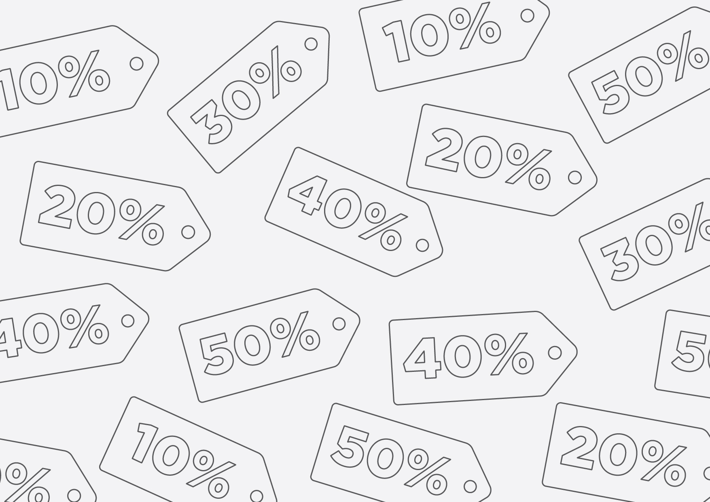

Slide 2

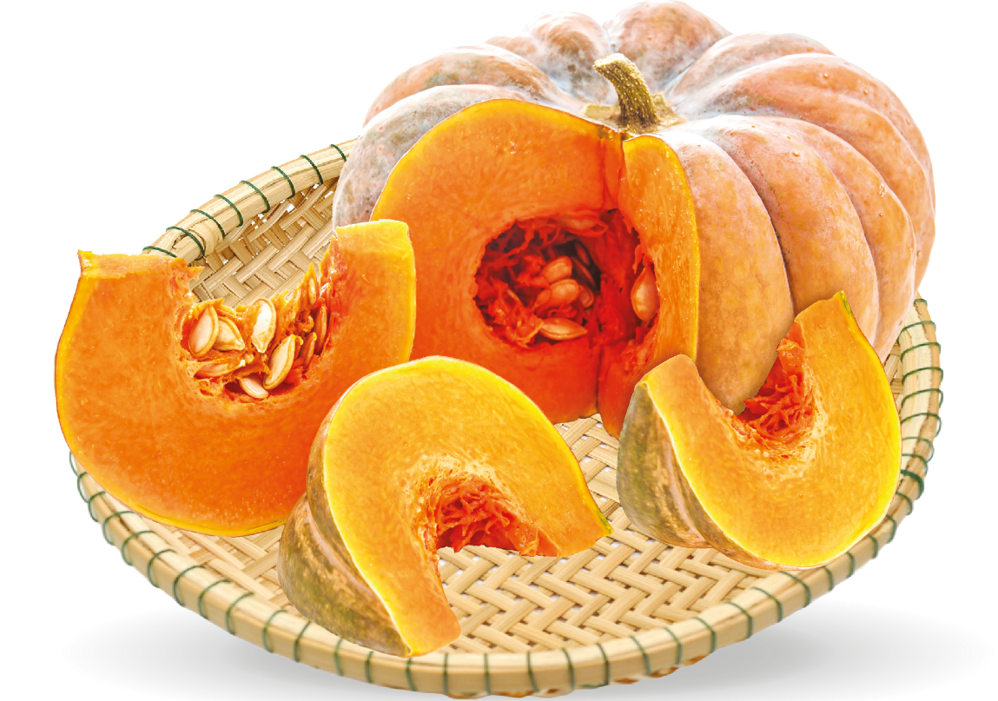
-
Bí Đỏ Tròn
Pumpkin
19.900
vnd
9
.900
vnd/kg

